Slide 1
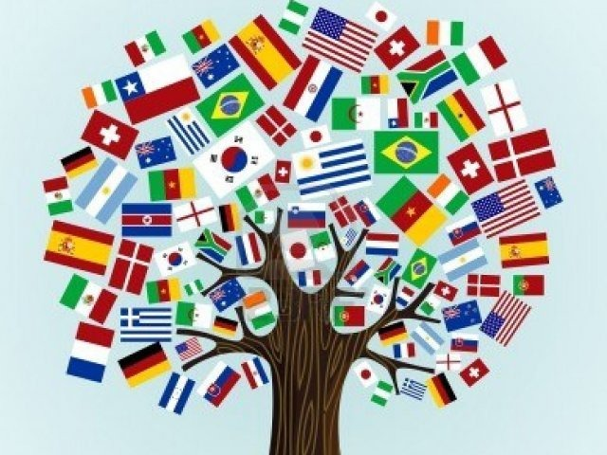
13.
Féminin des adjectifs de nationalité

Slide 2
Γενικά, για να σχηματίσουμε το θηλυκό, προσθέτουμε ένα–e (που δεν προφέρεται!) στο τέλος του αρσενικού:
français – française

Slide 3
Όταν το αρσενικό λήγει σε -e , δεν αλλάζει στο θηλυκό :
belge – belge

Slide 4
Όταν το αρσενικό λήγει σε -on ή σε -ien πριν το -e διπλασιάζουμε το n :
breton – bretonne
italien – italienne

Slide 5
ΠΡΟΣΟΧΗ
ΑΝΩΜΑΛΑ
grec – grecque
turc – turque
Κάνε τώρα την παρακάτω άσκηση

Slide 6
Συμπλήρωσε με το θηλυκό
Un français - une … | Un espagnol – une …
Un hollandais – une … | Un anglais – une …
Un canadien – une … | Un grec – une …
Un suisse – une … | Un suédois – une …
Un égyptien – une … | Un portugais – une …
Un russe – une | Un coréen – une …
Un marocain – une … | Un chypriote – une …

Slide 7
Συμπλήρωσε με το θηλυκό (f)
Luc est français, Léa est……
Vadim est roumain, Nia est …
Petros est grec, Dora est …
John est anglais, Eva est …
Ivan est russe, Natacha est …
Tito est italien, Carla est …
Nic est chypriote, Fenia est …
Diego est brésilien, Carmen est…

Slide 8
Ali est marocain, Haïfa est …
Nick est américain, Nicole est …
Glook est norvégien, Ingrid est …
Il est danois, elle est …
Il est coréen, elle est …
Il est autrichien, elle est ….
Il est turc, elle est ….
Il est péruvien, elle est …

Slide 9
Συμπλήρωσε με τη γλώσσα (f)
Elle est anglaise, elle parle…
Elle est chinoise, elle parle…
Elle est japonaise, elle parle…
Elle est américaine, elle parle…
Elle est grecque, elle parle …
Elle est turque, elle parle …
Elle est espagnole, elle parle…
Elle est russe, elle parle…

Slide 10
Συμπλήρωσε με il ή elle (f)
……est portugaise
……est polonais
……est polonaise
……est chinois
……espagnol
……brésilienne
……arabe

Slide 11
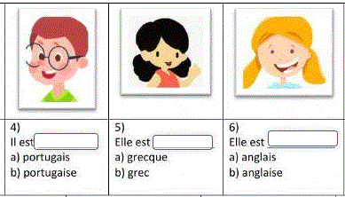

Slide 12
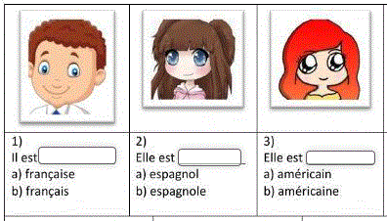

Slide 13
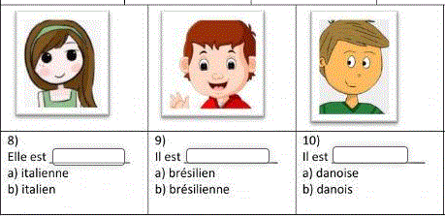

Slide 14
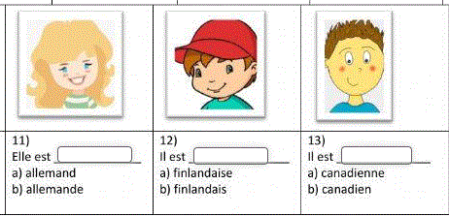

Slide 15
Συμπλήρωσε την αντωνυμία και βάλε το επίθετο στο γένος που ταιριάζει
……suis anglaise et (mathématicien) ………
……est (breton) ……et marchande
Elles sont (chinois) et sculpteurs.
Vous êtes (grec) ……et pâtissière.
Yasmina est (turc) ……et étudiante.
Tu es chilienne et (esthéticien)……

Slide 16
Βάλε τις φράσεις στο θηλυκό
Il est grec. Il habite à Athènes. Il est athénien. Il est chanteur.
Il est canadien. Il est professeur de français.
Il habite à Berlin. Il est berlinois. Il est infirmier.
Il est mexicain? Il habite à Mexico. Il est musicien.
Il est albanais. Il habite à Tirana. Il est journaliste.

